Slide 1
PHÒNG GIÁO DỤC VÀ ĐÀO TẠO QUẬN LONG BIÊN
TRƯỜNG MẦM NON THƯỢNG THANH
LĨNH VỰC PHÁT TRIỂN TÌNH CẢM – KỸ NĂNG XÃ HỘI
ĐỀ TÀI: KỸ NĂNG XỬ TRÍ KHI BỊ LẠC
Giáo viên: Chu Thị Thanh Hoa
Lứa tuổi: 5-6 tuổi

Slide 2
I. MỤC ĐÍCH - YÊU CẦU
1. Kiến thức
- Trẻ biết những việc nên làm và những việc không nên làm khi bị lạc bố mẹ và người thân.
- Trẻ biết xử lý tình huống khi bị lạc.
- Trẻ hiểu và sẽ cẩn thận hơn khi đi chơi cùng với người thân.
2. Kỹ năng
- Trẻ có kỹ năng xử lý tình huống khi gặp khó khăn.
- Trẻ có kỹ năng giao tiếp với mọi người xung quanh.
3. Thái độ
- Trẻ tích cực hứng thú tham gia vào hoạt động
- Trẻ sẽncẩn thận và chú ý hơn khi đi lại ở bên ngoài

Slide 3
II. TIẾN TRÌNH HOẠT ĐỘNG
HĐ1: Ổn định tổ chức
HĐ2: Giáo dục kỹ năng xử lý khi đi lạc
Phần 3:Trò chơi củng cố

Slide 4
Hoạt động 1:
-Xin chào mừng các bé đến với tiết học “Bé thông minh,bé nhanh trí”
- Đến với tiết học ngày hôm nay lớp chúng mình rất vinh dự được đón các cô về thăm với lớp chúng mình đấy, đề nghị lớp chúng mình nhiệt liệt chào mừng.
- Để bắt đầu vào buổi học ngày hôm nay cô mời cả lớp mình cùng đứng lên khởi động cùng cô bài “Walking walking” nhé!

Slide 5
Hoạt động 2:
* Tình huống
- Các con ơi cô có một tình huống rất cần đến sự giúp đỡ của chúng mình đấy! Chúng mình hãy cùng quan sát xem tình huống đó như thế nào nhé!
- Cô đưa ra tình huống trẻ bị lạc mẹ
* Đàm thoại
- Hỏi trẻ: Nếu là các con trong tình huống khi bị lạc thì các con sẽ xử lý như thế nào?

Slide 6
* Giáo dục kỹ năng xử lý khi đi lạc

Slide 7
HĐ 3:Trò chơi củng cố

Slide 8
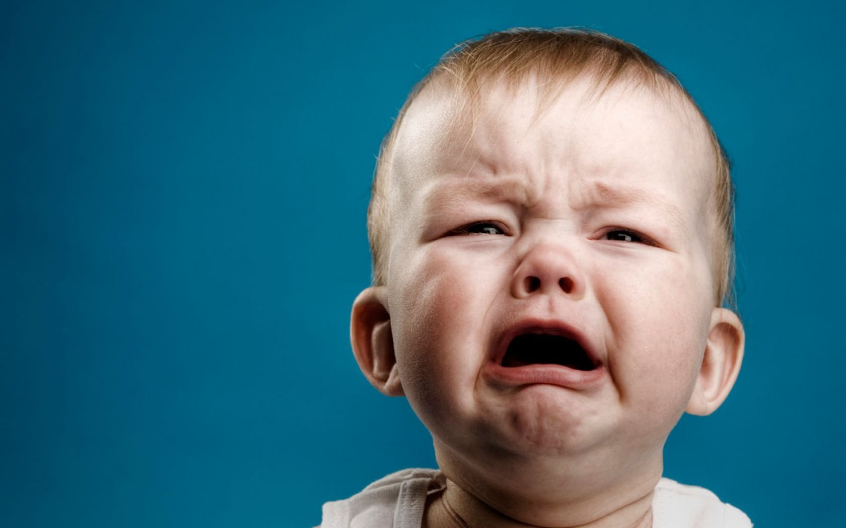
1. Khi bị lạc các con nên làm gì?
a. Ngồi 1 chỗ rồi khóc
b. Bình tĩnh nhờ người tin tưởng giúp đỡ

Slide 9
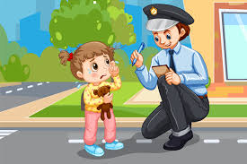
2. Khi bị lạc các con phải làm gì?
a. Đi lòng vòng tìm người thân
b.Tìm đến chốt bảo vệ hoặc đồn công an để nhờ giúp đỡ

Slide 10
3. Có người lạ rủ đi theo và hứa sẽ tìm người thân cho thì các con làm gì?
a. Từ chối không đi theo
b. Đồng ý đi theo người lạ để tìm người thân

Slide 11
Chúc các con ghi nhớ thật tốt những
kỹ năng khi bị lạc!

